Slide 1
Evolución de Efectivo y Manejo de Deuda Exigible (no planificada)
– FOTEGAL –
Julio 2016
Asunción, Paraguay
Gabriel Yorio-Gonzalez

Slide 2
Mientras que la problema de la deuda planeada ha sido controlado en LAC mediante el uso intensivo de marcos analíticos de mediano plazo, análisis de sostenibilidad de la deuda, reglas fiscales, formulación presupuestaria eficiente, la deuda no planeada aún representa un gran reto para algunos gobiernos de la región

Slide 3
Contenido
  Contexto – Dinámica de deuda no planificada
  Estrategias de prevención de deuda no planificada
  Caso real – Deuda no planificada en situaciones fiscales complejas
  Reflexiones finales

Slide 4
Cada operación presupuestaria tiene una contraparte en una operación de tesorería
Desequilibrios => Endeudamiento no planificado
Ingresos Sobrestimados
Gastos ejercido y ejecución ralentizada
Ingresos reales
Gastos = Ingresos reales
t + 0
t + 1/2
t + 1

Slide 5
La Tesorería como el “termómetro de las finanzas públicas”
Factores estacionales de los pagos mensuales en países de América Latina 2015 - Fuente: Encuesta BID-FOTEGAL

Slide 6
Qué genera la gran variabilidad de la deuda flotante mensual entre distintos países de AL?
Deuda flotante mensual como porcentaje del gasto devengado, 2015
Fuente: Encuesta BID-FOTEGAL

Slide 7
Información de tesorería es crucial en la toma de decisiones sobre las finanzas públicas
Porcentaje deuda flotante vs Estacionalidad de pagos
Estacionalidad mensual de pagos
Porcentaje mensual de Deuda Flotante / Devengado

Slide 8
Durante el ciclo presupuestario se pueden generar distorsiones que podrían provocar la acumulación de deuda no planificada
+Factores exógenos: impactos económicos, desastres naturales, etc…
Preparación
Pronóstico y estimación
Secuencialidad en la preparación
Restricción presupuestal en la preparación
Separación de funciones
Reportes para toma de decisiones
Responsabilidad de funcionarios
Track auditable
Evaluación y control
Votación y aprobación
Ejecución
Log Rolling en la votación
Reglas de votación: Paquete vs Single-Subject Rule (secuencial)
Gestión Financiera Pública
Ciclo del gasto y registro de los momentos del gasto
Sistemas de Información de Administración Financiera Integral

Slide 9

PÁGAME!

Slide 10
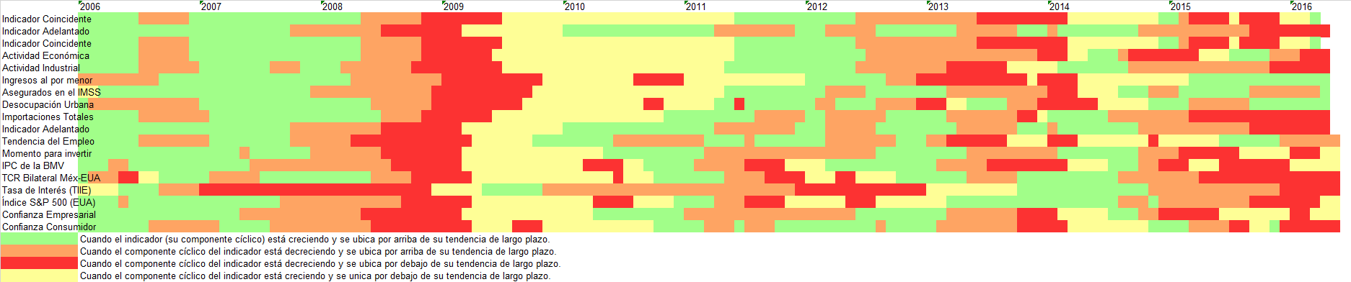
Caso Real de deuda no planificada

Slide 11
Refinanciamiento de deuda?
Amortizaciones de capital

Slide 12
Credibilidad del presupuesto reflejaba problemas de planificación y control del gasto => provisión de servicios públicos / Propuesta de presupuesto no incluye endeudamiento

Slide 13
Deuda exigible no pagada presionaba la caja / la estimación del monto afectaba severamente la senda de sostenibilidad fiscal
REQ FIN / GT
BP/GT

Slide 14
Situación de enorme complejidad fiscal con las siguientes características:
  Economía en desaceleración y el precio de los commodities en caída
  Falta de pesos y contrapesos en la relación ejecutivo-legislativo
  Recién refinanciamiento de deuda pública y nuevo endeudamiento
  Fatiga por plan de ajuste fiscal (incremento de impuestos y reducción de gasto corriente)

Slide 15
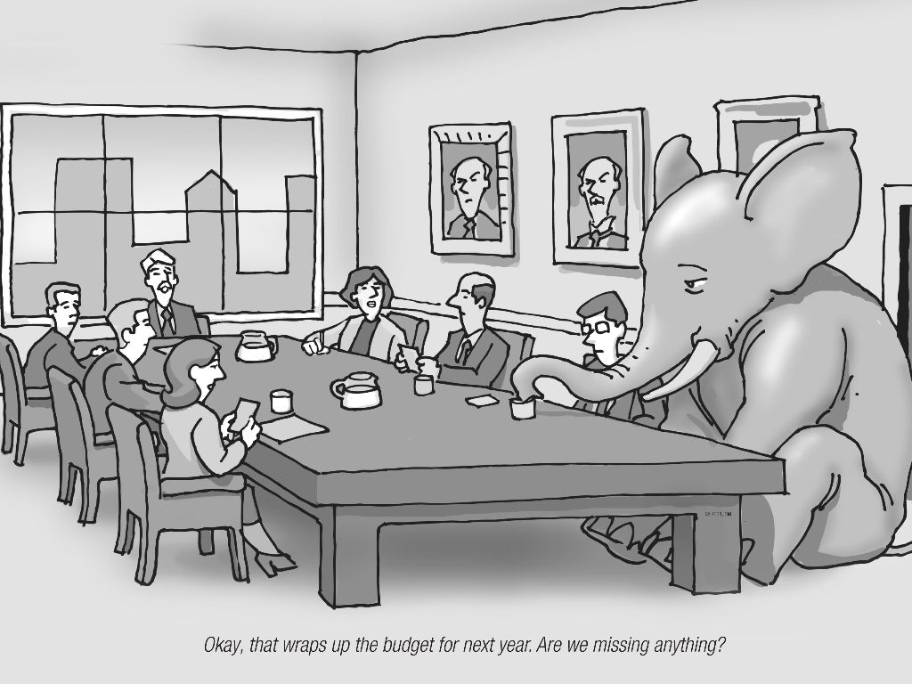
Ejes de acción en situaciones complejas
(Unplanned debt prevention)
Acción inmediata
Control de tesorería y presupuesto: Centralización de todos los pagos directos a beneficiarios, programación y análisis de flujos de efectivo, intensificación de la coordinación presupuesto-tesorería y tesorería-crédito público. Refuerzo de la cadena de autorizaciones. Monitoreo de los momentos del gasto. Papel de la tesorería como termómetro de las finanzas públicas (liquidez).
Acciones urgentes
Revisión del gasto público: Revisión de gasto (Public Expenditure Review), cuantificación precisa de la deuda no planeada y definición de una estrategia para reconocerla
Sistemas de Información Financiera Integral: Integración de ocho sistemas

Slide 16
Reflexiones finales sobre la deuda no planeada
Las causas son variadas y es necesario un análisis amplio y profundo de la administración de las finanzas públicas
Un problema menor puede crecer en magnitud por un choque externo (unplanned debt prevention)
Es un enemigo silencioso y se materializa cuando las obligaciones han sido generadas
La administración financiera pública no está exenta de la economía política
El papel de la tesorería es fundamental, inclusive podría ser una de las causas de deuda no planificada
Sistemas de información son importantes pero deben ser reforzados con una gobernanza procesal robusta y eficiente

